Slide 1
Retina kan damarlarını çıkarmak için eşikleme temelli morfolojik bir yöntem
İNÖNÜ ÜNİVERSİTESİ GÖRÜNTÜ İŞLEME
Ahmet GÜR
02200201053

Slide 2

Özet
Son yıllarda, diyabete bağlı retina hastalığı körlüğün önde gelen nedenlerinden biri haline gelmiştir. Bu hastalığın önüne geçebilmek için retina ağ yapısının doğru bölütlenmesi gerekir. Retina ağ yapısının doğru ve hızlı bölütlenmesi için bilgisayar destekli tanı sistemlerine ihtiyaç duyulur. Bu makalede, renkli retina fundus görüntüsü üzerinde retina damarlarını otomatik olarak bölütleyen bir yöntem önerilmiştir.

Slide 3
1 Giriş
Diyabete bağlı retina bozuklukları kişilerde körlüğe sebep olan ve Diyabetik Retinopati (DR) olarak adlandırılan en önemli hastalıklardan biridir. Bu hastalığın erken teşhis edilmesi, kişilerde görme yetisinin kaybolmaması açısından önemlidir.Retina görüntülerinin tespit edilmesi için bilgisayar destekli sistemler geliştirilmiştir. Bu sistemler yenilikçi yöntemler kullanarak sürekli geliştirilmektedir.

Slide 4

2 Materyal ve metot
2.1 Morfolojik işlemler Morfolojik işlemlerin temel amacı, görüntünün temel özelliklerini korumak ve görüntüyü basitleştirmektir. Bu çalışmada, üst-şapka ve alt-şapka dönüşümleri kan damarlarına belirginlik kazandırmak için kullanılır. Üstşapka dönüşümü, bir giriş görüntüsüne morfolojik açma işlemi uygulandıktan sonra uygulama sonucunun orijinal giriş görüntüsünden çıkarılması işlemidir. Bu işlemin matematiksel ifadesi Denklem (1)’de verilmiştir. Alt-şapka dönüşümü, bir giriş görüntüsüne morfolojik bir kapama işlemi uygulandıktan sonra uygulama sonucunun orijinal giriş görüntüsünden çıkarılması işlemidir. Bu işlemin matematiksel ifadesi Denklem (2)’de verilmiştir.

Slide 5
2.2 Eşikleme yöntemleri
Görüntü eşikleme sadeliği ve sağlamlığı nedeni ile en sık kullanılan görüntü bölütleme yöntemlerinden biridir. Eşikleme işlemi, gri ölçekli bir görünün yoğunluk seviyesine göre sınıflara ayrıldığı bir işlemdir. Bu sınıflandırma işlemi için tanımlanmış kurallara uygun bir eşik değeri seçmek gerekir. Bu çalışmada kullanılan eşikleme yöntemleri şöyledir;
2.2.1 Çok seviyeli eşikleme
2.2.2 Maksimum entropi tabanlı eşikleme
2.2.3 Bulanık mantık tabanlı eşikleme

Slide 6
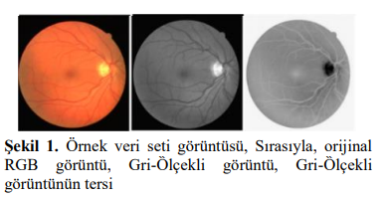
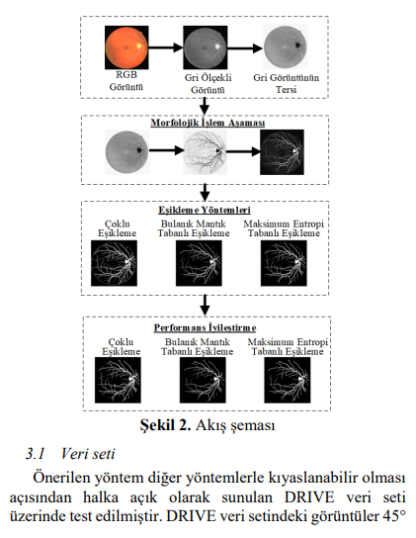
3 Kullanılan yöntem
Önerilen yöntemde, veri setinde bulunan fundus görüntülerine ait damarların bölütlenmesi sağlanmıştır. Öncelikle, veri setinde bulunan görüntüler RGB renk uzayından gri ölçekli görüntülere dönüştürülür. Gri ölçekli görüntülerin tersi üzerinde önerilen sistem uygulanır. Şekil 1’de veri setine ait bir görüntü ve bu görüntüye ait gri ölçekli görüntü ile gri ölçekli görüntünün tersi verilmiştir. Önerilen sistemin genel yapısı ise Şekil 2’de verildiği gibidir.

Slide 7
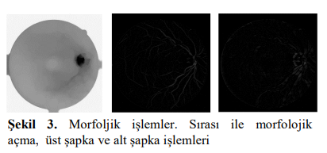
3.1 Veri seti
Önerilen yöntem diğer yöntemlerle kıyaslanabilir olması açısından halka açık olarak sunulan DRIVE veri seti üzerinde test edilmiştir. DRIVE veri setindeki görüntüler 45° görüş alanında Canon 3CCD ile çekilmiştir. Görüntülerin her biri 565 × 584 piksel boyutunda 20 eğitim ve 20 test görüntüsünden oluşmaktadır. Test seti iki farklı gözlemci tarafından iki kez bölütlendirilmiş görüntülerden oluşur.
3.2 Morfolojik işlemler Retina kan damarları, retina arka planına göre daha koyu görünürler. Ancak, bazı durumlarda kan damarlarının merkez çizgisi bölgesinde parlaklık görünür. Bu görünüm yansımalardan kaynaklanmaktadır. Bu durumu ortadan kaldırmak için ilk önce morfolojik açma işlemi uygulanır. Morfolojik açma işlemi için yarıçapı 21 olan bir disk oluşturulur. Oluşturulan bu disk gri ölçekli görüntünün tersine uygulanarak morfolojik açma işlemi yapılmış olur. Daha sonra uzunluğu 21 olan bir çizgisel yapı elemanı oluşturulur. Oluşturulan bu çizgisel yapı elemanı gri ölçekli görüntünün tersine uygulanarak üst-şapka ve alt-şapka dönüşümleri tamamlanmış olur. Şekil 3’de bu aşamaya kadar anlatılan işlemler görsel olarak ifade edilmiştir.

Slide 8
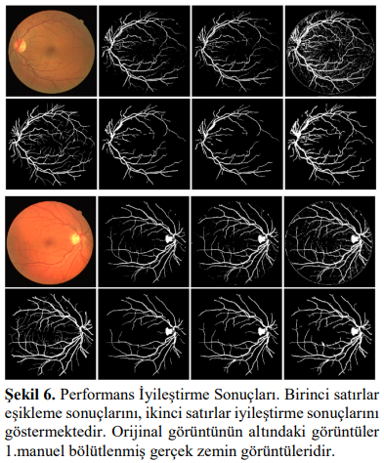

4 Bulgular ve tartışma
4.1 Bölütleme sonuçları Üç farklı eşikleme algoritması iyileştirilmiş fundus görüntüleri üzerinde uygulanarak damar piksellerinin bölütlenmesi sağlanmıştır. İyileştirilmiş görüntüler eşiklemeişlemine tabi tutulduktan sonra çıktı görüntüleri üzerinde performans iyileştirilmesi yapılmıştır. Performans iyileştirme yönteminde damara ait olmayan damar benzeri görüntüler morfolojik işlemler kullanılarak yok edilmiştir. Bu aşama bağlı bileşen analizi kullanılarak önce küçük nesneler silinmiş daha sonrada damardan kopuk küçük boşluklar doldurulmuştur. Uygulanan yöntemin başarı ölçütünü hesaplamak için Doğruluk Oranı ölçüsü kullanılmıştır. Denklem (12)’de Doğruluk Oranı ölçütünün matematiksel ifadesi verilmiştir.

Slide 9
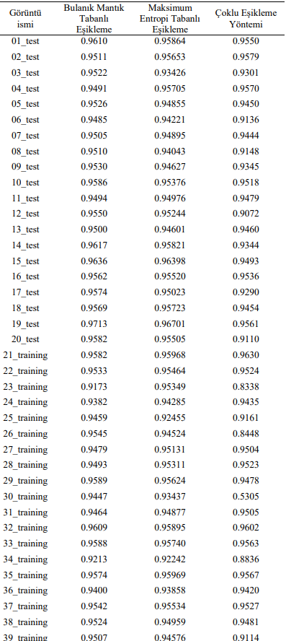
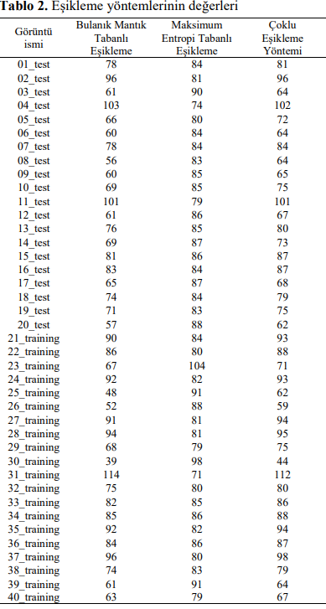
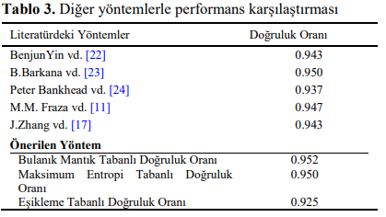
Tablo 1’de uygulanan yöntem de kullanılan üç eşikleme yönteminden elde edilen sonuçlar gösterilmiştir. Uygulanan yöntem, DRIVE veri seti üzerinde hem test hem eğitim veri kümesi üzerinde denenmiş olup toplamda 40 görüntü üzerinde çalıştırılmıştır. Tablo 1’de verilen sonuçların alandaki birkaç yaygın yöntemden daha iyi performans gösterdiği görülebilir. DRIVE veri setindeki 40 görüntüye ait üç eşikleme yönteminin eşik değeri Tablo 2’de gösterilmiştir. Yapılan çalışmanın diğer geleneksel yöntemlerle karşılaştırılması Tablo 3’de verilmiştir.

Slide 10

5 Sonuçlar
Paylaşıma açık olarak sunulan DRIVE veri seti üzerinde morfolojik işlemlere dayalı bir damar iyileştirme yöntemi kullanılmıştır. Damar iyileştirme aşamasından sonra Çoklu Eşikleme, Bulanık Mantık Tabanlı Eşikleme ve Maksimum Eşikleme yöntemleri kullanılarak damar bölütlemesi yapılmıştır. Bu yöntem temelde morfolojik işlemlere dayanmış olsa da asıl amaç eşikleme algoritmalarının yöntem üzerindeki performanslarının karşılaştırılmasıdır. Bu makalede, Bulanık Mantık Tabanlı Eşikleme yönteminin ortalama doğruluk oranı 0.952 olarak hesaplanmış ve diğer iki eşikleme yönteminden daha yüksek bir değere sahip olmuştur.

